Slide 1
MASSIF MONTAGNEUX FRANCAIS
MASSIF CENTRAL 52%
La caractéristique montagne contribue très fortement à l’identité de la région Auvergne-Rhône-Alpes. Les zones de montagne recouvrent les deux tiers de son territoire et abritent un peu plus du tiers de sa population,
Les plateaux du Massif central ont ainsi favorisé l’installation de la population en altitude et de façon dispersée tandis que le relief escarpé des Alpes a conduit les habitants à se regrouper le long des vallées.
Dans les zones montagneuses plus qu’ailleurs, les facteurs naturels ont une incidence sur les activités économiques. L’altitude et la pente constituent ainsi des freins à l’accessibilité et limitent parfois la productivité du travail. Les milieux naturels sont aussi porteurs d’atouts, valorisés par l’agriculture et le tourisme.
ALPES 45%
PYRENNEES 16%
JURA 10%
VOSGES 5%
MORVAN 3%
ARDENNES 0,3%

Slide 2
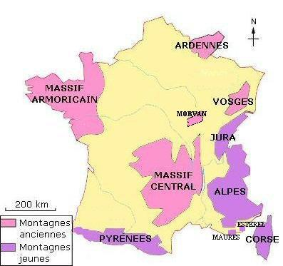
Massif montagneux Français
MASSIF CENTRAL 52%

